Slide 1
Předchozí látka
Probrán je obecný úvod do biochemie
Včetně rozdělení přírodních látek
Znají pojem živiny

Slide 2
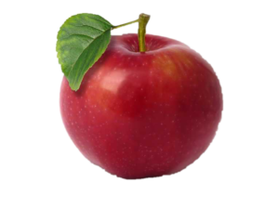
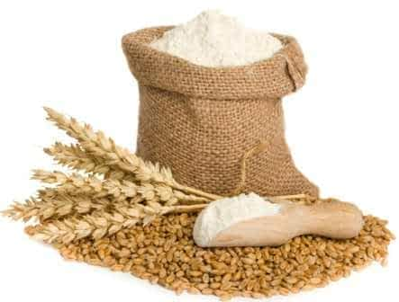
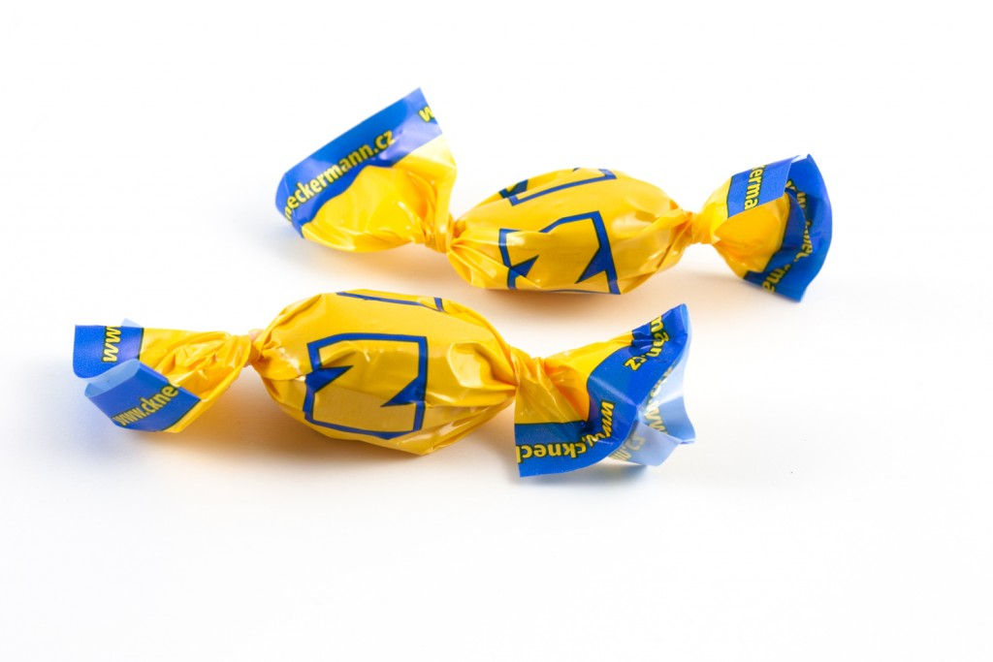
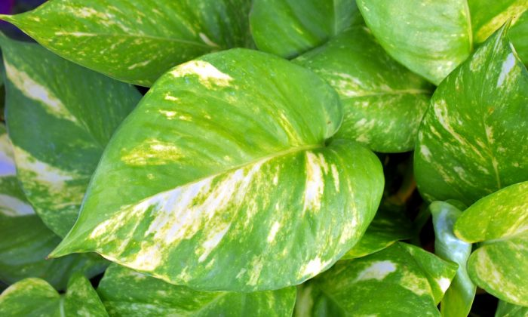
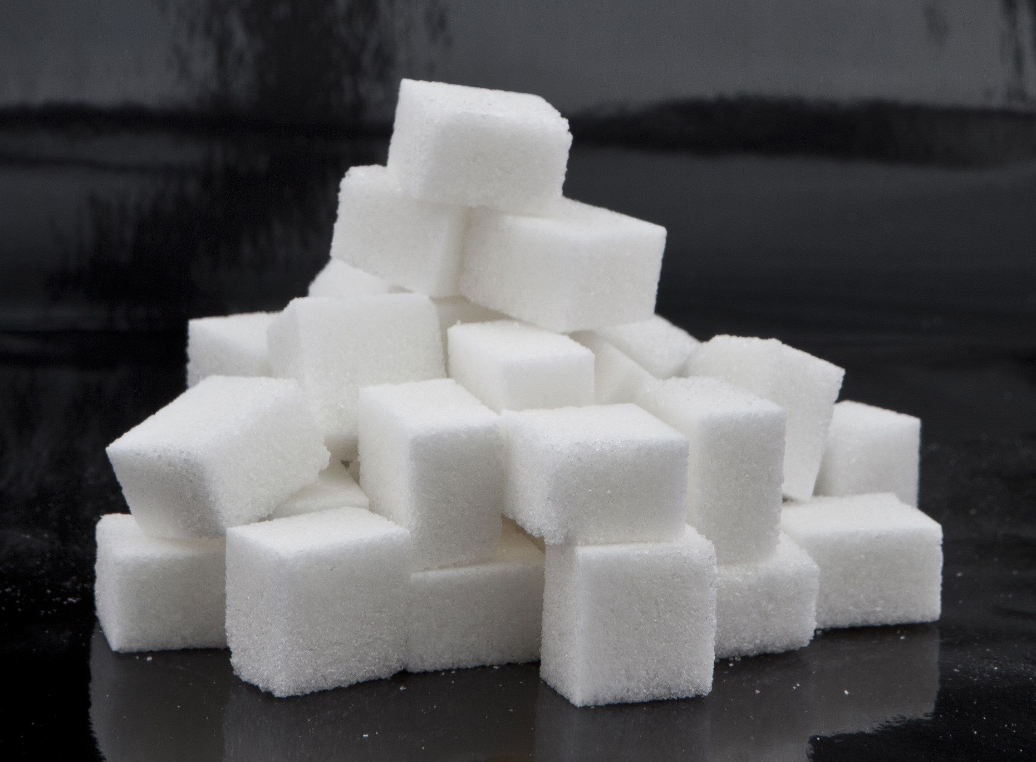
Úvod do sacharidů
Evokace
Uhádni pomocí obrázků čím se budeme dnes zabývat

Slide 3
Co jsou to sacharidy?
Shrnutí předchozích obrázků
Základní složka organismů, původ z rostlin
Živiny, stravitelnost, sladidlo

Slide 4
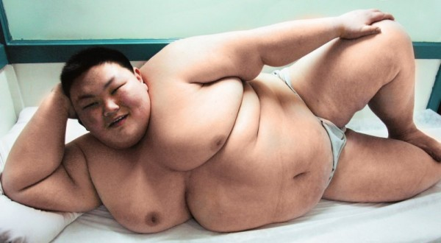
Co se zajímavého dozvím?
Kde se můžu se sacharidy setkat.
Jestli je mezi různými sacharidy nějaký rozdíl.
Proč se po sladkém tloustne.

Slide 5
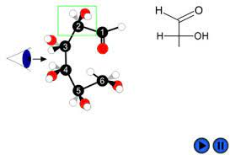
Struktura monosacharidů
Počet uhlíků, chirální centra, aldózy a ketózy
Zápis glukózy pomocí Fischerovy projekce
Využití modelů
Přepis do Tollensové a Haworthové projekce
D a L sacharidy

Slide 6
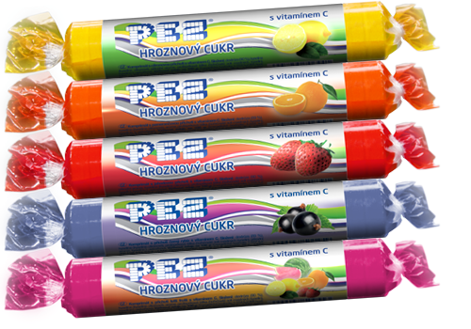
Zástupci monosacharidů
Glukóza
Vzorec, rovnice fotosyntézy, využití, výskyt – pokus

Slide 7
Pokus – zástupci monosacharidů

Slide 8
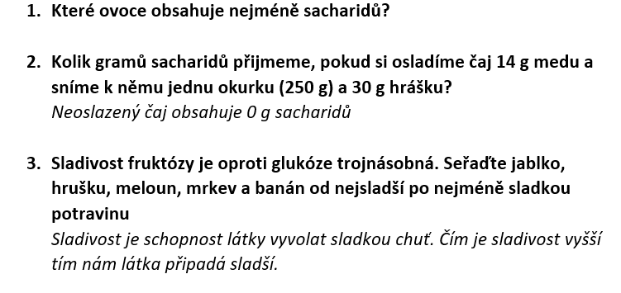
Zástupci monosacharidů
Potravina | Obsah glukózy ve 100 g | Obsah fruktózy ve 100 g
med | 33,9 g | 38,8 g
jablka | 1,7 g | 5,9 g
hrušky | 1,7 g | 6,5 g
třešně | 6,1 g | 5,4 g
jahody | 2,1 g | 2,4 g
okurky | 0,3 g | 0,7 g
mrkev | 2,6 g | 1,9 g
meloun | 1,8 g | 3,5 g
banány | 5,8 g | 3,8 g
hrách | 0,2 g | 0,2 g
Fruktóza
Vzorec, výskyt, využití
Práce s tabulkou

Slide 9
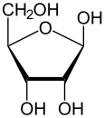
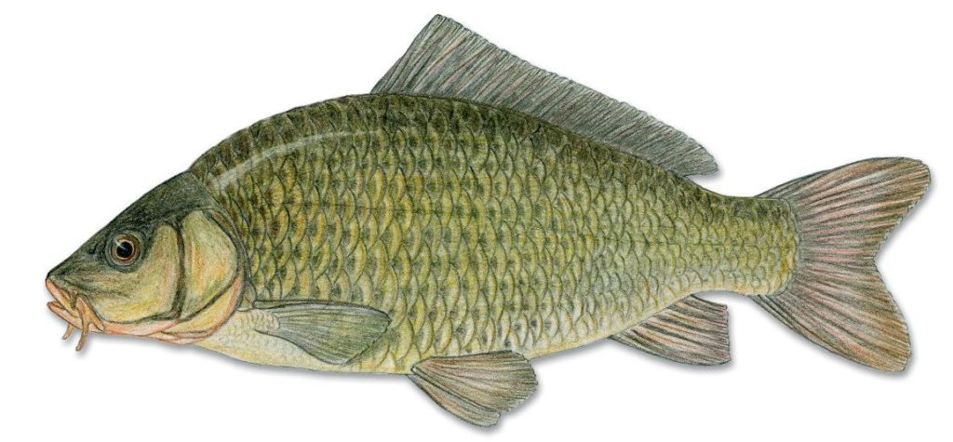
Zástupci monosacharidů
Ribóza a deoxyribóza
Vzorec a význam
DNA, RNA

